Slide 1
Mad Cows Going Viral
Het visualiseren van biologische processen?
NIBI 2017
John Huizinga & Bas Overwater

Slide 2
Wat gaan we doen?
Presentatie [context]
Prionen - van non-toxische naar een toxische conformatie
Verwarring, visualiseringsprobleem
Workshop [concept]
Laten uitbeelden van toxische conformatie van prion eiwitten…
Gebaseerd op visible learning (Hattie) en scaffolding (Vygotsky)

Slide 3
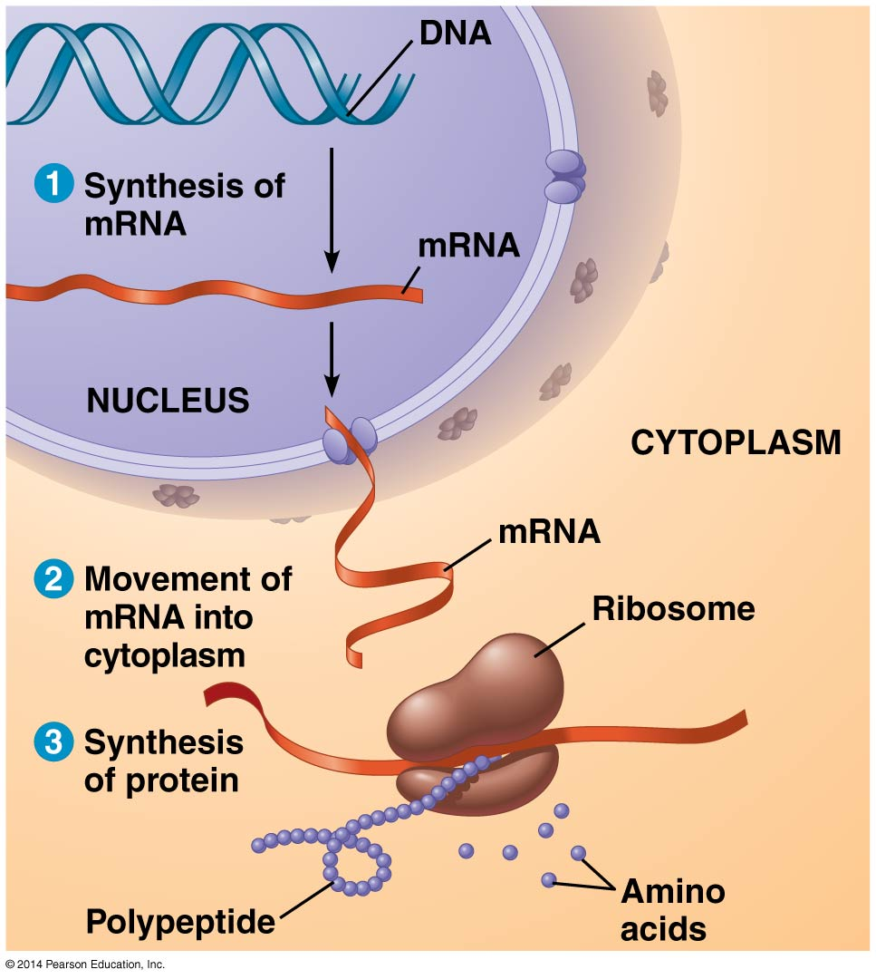
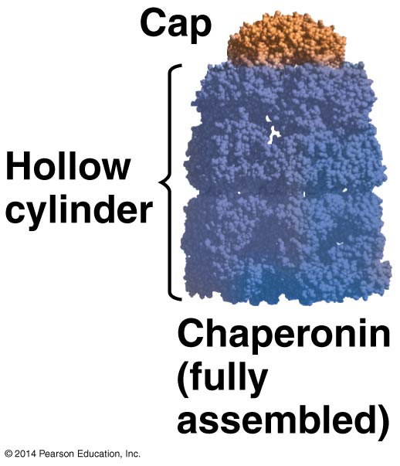
Eiwitsynthese - summary

Slide 4
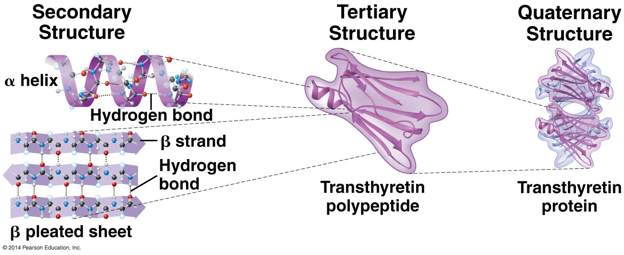

Slide 5
Prionen
Samenvoeging van “Proteinaceous infectious particle”
Prionen zijn normale instabiele eiwitten (PrP^{C})
e.g. onderhoud […] axonal myelin sheaths […]
Functie door vorm (eiwitvouwing)
Niet-levende eiwitstructuren kunnen infectieus zijn. (Prusiner et al., Nobelprijs in 1987)
Notes:
Scrapie of schuurziekte
ziekte aan het CSZ bij schapen en geiten,
wordt veroorzaakt door prionen.

Slide 6
Prionen veroorzaken ziekten
ca. 1% !
Jansen, C., Parchi, P., Capellari, S., Ibrahim-Verbaas, C. A., Schuur, M., Strammiello, R., ... & Baas, F. (2012). Human prion diseases in the Netherlands (1998–2009): clinical, genetic and molecular aspects. PLoS One, 7(4), e36333.

Slide 7
vouwing en misvouwing

Slide 8
Conversie van PrP^{C} naar PrP^{Sc}
Non-toxisch
toxisch

Slide 9
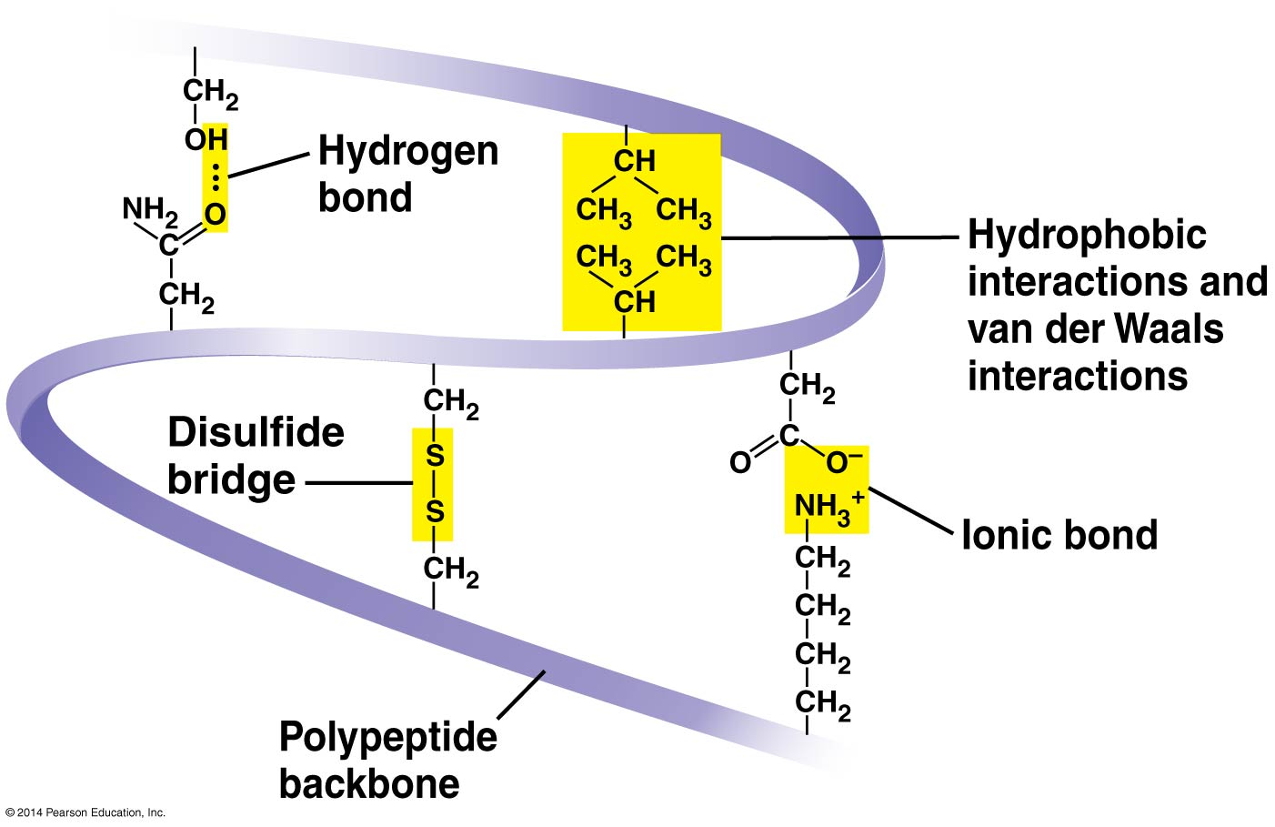
hydrofiel vs hydrofoob
Stapeling van hydrofobe PrP^{Sc} leidt tot amyloïdose
δ
+
PrP^{C}
PrP^{Sc}
δ
−
δ
−
δ
+
Notes:
9
Figure 3.8 A water-soluble protein.

Slide 10
Aan de slag!
Download de app ‘Stop Motion’
Lees de lesbrief!
Go Viral!

Slide 11
Referenties
Reynaud, E. (2010). Protein misfolding and degenerative diseases. Nature Education, 3(9), 28.
Jansen, C., Parchi, P., Capellari, S., Ibrahim-Verbaas, C. A., Schuur, M., Strammiello, R., ... & Baas, F. (2012). Human prion diseases in the Netherlands (1998–2009): clinical, genetic and molecular aspects. PLoS One, 7(4), e36333.
Vázquez-Fernández, E., Vos, M. R., Afanasyev, P., Cebey, L., Sevillano, A. M., Vidal, E., ... & Fernández, J. J. (2016). The structural architecture of an infectious mammalian prion using electron cryomicroscopy. PLoS Pathog, 12(9), e1005835.
Hattie, J. (2008). Visible learning: A synthesis of over 800 meta-analyses relating to achievement. Routledge.
Hattie, J. (2012). Visible learning for teachers: Maximizing impact on learning. Routledge.
Lange, C., Costley, J., & Han, S. L. (2016). Informal cooperative learning in small groups: The effect of scaffolding on participation. Issues in Educational Research, 26(2), 260-279.

